Slide 1
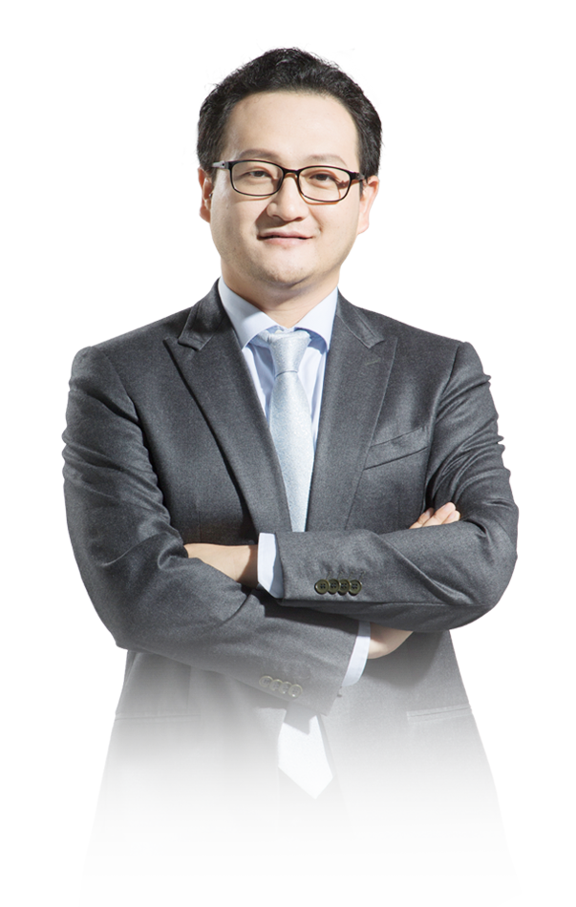

低波友好持仓
稳定兑现收获
·
经传多赢投顾总监
·
科班出身，有过硬的专业基础功底。从业20余年，有过私募实操和顾问咨询等多维度经验。曾任职全日制重本大学讲师，完成过千场千人股民讲座，著有《唯信号论-系统篇》一书。其所创立的“三维一体”投资体系深受投资者喜爱。

Slide 2
有赚100%的机会，但要承担亏一半的可能性
往上50%的预期空间，可能先跌30%
长期稳定10%的年收益率，任何位置进场亏损不超过3%
你能承受哪一种？

Slide 3
还是前面的三种情况
你实际经历过哪一种
你最常经历的是哪一种
为什么低波动才是真正的可控赚钱基础
合理化自己的预期，分清野心和欲望

Slide 4
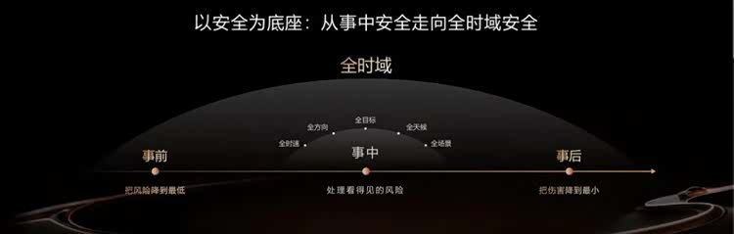
“量化”到底是什么
量化=程序化交易，代表的是执行力，不受情绪影响，不受客观环境影响，坚定稳定的执行预期操作
量化=程序化选择，代表的是算力，用强大的算力去寻找自己想实现的投资模型，并且在实际投资环境中做到智能化实现
量化与智驾
如果你选一款车的智驾系统，你最在意什么
A、它能漂移
B、它很安全
C、它能让我休息
D、它在堵车时能左突右冲让我快速回家

Slide 5
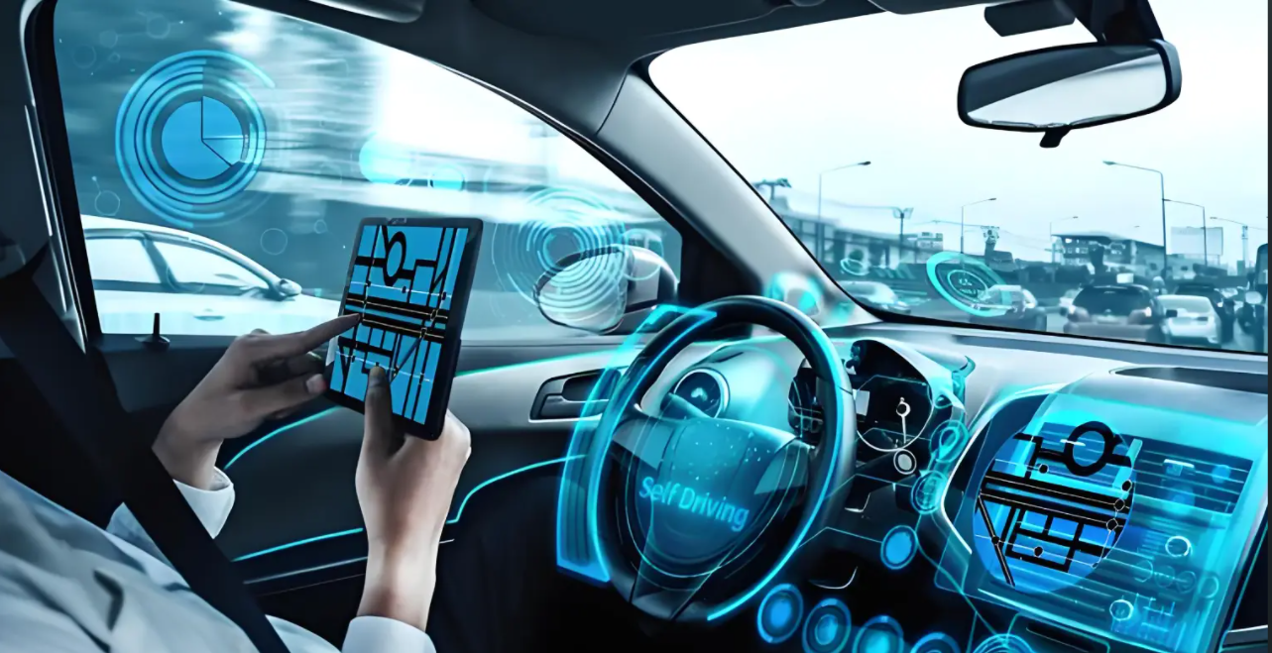
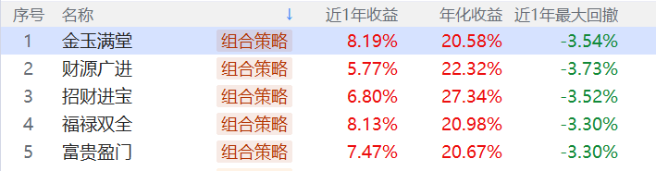
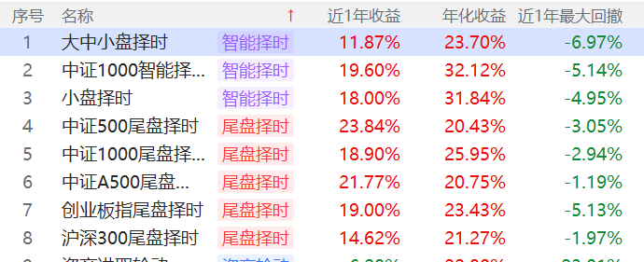
策略猎手的“初心”和“现状”
初心：解放双手 解放脑袋 解放身心
初心是如何变成担心和操心的
策略的现状：不满意的声音时有出现
不满意的到底是预期还是真实结果

Slide 6
谁需要真正的智能驾驶
——策略猎手的市场定位和发展方向
ETF处于高速发展期
2020‑10：ETF 总规模
首次突破1 万亿元
2023‑08：突破2 万亿元
2024‑09：突破3 万亿元
2025‑04：突破4 万亿元
2025‑08：突破5 万亿元
2025‑12：突破6 万亿元
主要发展路径
覆盖更多品种：海外指数、商品、港股、A股宽基、A股主题
覆盖更多策略类型：全球轮动（宏观）、行业/主题轮动、指数中低频择时、指数中高频择时
策略猎手会继续以ETF为核心方向，推动量化智能化的投资模型体系。
但策略猎手未必能够真正走成低门槛量化平权的产品，而更可能是高资产投资人的配置方向之一。

